Slide 1
الوحدة السادسة (تطريز)

Slide 2
التمهيد
اسـتخدمت الخياطة اليدوية في القرون الأولى، وتطورت بمـرور الزمـن فظهـرت آلاتها، ورغـم ذلك ظلـت الخيـاطة اليـدوية ذات أهميـة كبيـرة حتى الآن. ولها غـرز متعددة منها: السراجة،الشلالة،الكفافة،النباتة

Slide 3
معلومة إثرائية
المواصفات العامة لخيوط الخياطة:
أن يكون الخيط متجانساً موحد القطر؛ ليسهــل سحبه من عين الإبرة، ومعالجاً ضد الانكماش، فلا يتأثر بعمليــات الغسل المتكررة،و ثابت اللون فلا يتأثر بالمنظفــات والعــوامل الجوية.

Slide 4
الشرح
أ-أدوات الخياطة وخاماتها :
لا تختلف كثيراً عن أدوات التطريز وهي:
1- شريط القياس.
2-الدبابيس نوعان:
أ- دبابيس خاصة بالورقوهي قصيرة وسميكة.
ب- دبابيس خاصة وهي طويلة ورفيعة.

Slide 5
طويلة رفيعة.
قصيرة مدببة .
2. لاتترك اثرا في القماش .
3. تستخدم للقماش.
2. تترك اثرا في القماش. 3. تستخدم للورق
تصنع من المعدن .

Slide 6
الشرح
3- المغناطيس:
ومــنه أشكال مــتـعــددة كـالدباســة المغناطيسية، وهي عبارة عن مغــناطيس على شكل صابونة مغطاة بطبقة من البلاستيك ذات حــواف مرتفعة قليلاً تكــون أكثر سهولة ويسر في جمع الإبر والدبابيس.
4-كربون:
يستعمل في طباعة الخطوط والرسوم، وهو نوعان:
أ-الايزوتوب 12.
ب-الايزوتوب 13 وهو ثابت.

Slide 7
5-صابونة التعليم. 6-إسفنجة الدبابيس.
نشاط 1
يجب أن يكون قمع الخياطة (الكشتبان)بحجم مناسب لمقاس الإصبع الوسطي,ما مدي صحة العبارة السابقة؟برري إجابتك.
حتي يعطينا القياس المظبوط لتحديد طول القطعة قبل قصها.

Slide 8
الشرح
7-المحدد(طباشير الخياطة):
طباشير خاص لأخذ العلامات على القماش المراد خياطته، وهذه العلامات تزول بعد كي القماش أو غسله دون أن تترك أثراً، وتختلف أحجامه وألوانه لذلك يختار المناسب منها حسب لون القماش أو الأقرب للون القماش.
8-إسفنجة الدبابيس.
9-المقص وهو نوعان المقص الدائري ومقص الخيوط .

Slide 9
الشرح
10-القماش:
تعتمد الخياطة الناجحة على الاختيار الصحيح للقماش المناسب، وتصنع الأقمشة من مصدرين أساسين الألياف الطبيعية والألياف الصناعية.
11-الخيوط:
تختلف من حيث السمك والنوع واللون ويختار منها النوع الجيد.

Slide 10
نشاط 2
أجيبي مدهمة إجابتك:
ما مدي صحة العبارة الآتية؟
الحرص علي اختيار إبر مناسبة لسمك الخيط.
حتي يستطيع الخيط العبور بسهول ويسر وحتي يثبت في الملابس ولا يتحرك من مكانه فيكون ثابتا.

Slide 11
يستخدم خيط التطريز لأنواع مختلفة من التطريز .
خيوط الخياطة يستخدم للخياطة.
يستخدمان في الخياطة

Slide 12
الشرح
الأمن والسلامة عند الخياطة:
تصنع أدوات الخياطة عادة من المعادن والمواد الكيميائية ولذا فهي تشكل خطورة كبيرة إذا لم يحسن استعمالها.
كما أن هناك بعض الأمور التي تؤخذ بعين الاعتبار عند الخياطة حتى تتحقق لك السلامة:
1-تُحفظ الدبابيس والإبر في دباسة أو مغناطيس؛ لماذا؟
2-يُستعمل المقص بحذر؛ لأن أطرافه حادة.
3-تُحفظ الأزرار والكبسون في علب محكمة الإغلاق ؛حتى لا يبتلعها الأطفال.
4-يُشكل الكربون والمحدد خطراً كبيراً إذا وضعا في الفم.

Slide 13
نشاط 4
كيف تتصرفين إذا جرح إصبع زميلتك أثناء الخياطة؟ 1.نغسل يديها قبل أن تلمس الجرح.
2. ننظف الجرح.
3. نلاحظ ما إذا كان الدم ينبثق من الجرح بقوة أو يخرج منه ببطء.
4. نتفقد عمق الجرح.
5. نوقف النزيف.
6. نضع كريم أو مرهم مضاد حيوي على الجرح.
7. نضمد الجرح.

Slide 14
تستخدم
في حفظ الدبابيس
يوضع في أصابع اليد، لحمايتها من الوخز بالإبرة أثناء الخياطة.
ويستخدم في تثبيت التصميم الأولي للملابس، وتوصيل قطع القماش مع بعضها البعض، قبل خياطتها.

Slide 15
تطبيقات عملية
أ . غرزة السراجة
من غرز الخياطة الرئيسية البسيطة والسريعة، وتنفذ على شكل خطوط متقطعة متساوية أو غير متساوية.
تعريفها:
استعمالاتها
3
خطوة رئيسية في بعض عرز التطريز، كما في الزخرفية
2
تثبيت الأشرطة أو الدانتيل على الفساتين والمفارش
4
تثبيت الثنايات ( الذيل – الأكمام)
1
ضم قطعتين من القماش

Slide 16
الشرح
الإعداد لتنفيذ الغرزة
3
تعمل عقدة في طرف الخيط، لأنها غرزة مؤقته تزال بانتهاء الغرض منها
2
تنظم الإبرة بخيط مخالف للون القماش.
1
تجهيز الأدوات
نجهز الأدوات

Slide 17
نشاط 1
الخيط الداكن يمكن أن يترك أثرًا على الأقمشة الفاتحة، لذا يفضل استخدام الخيط الفاتح.

Slide 18
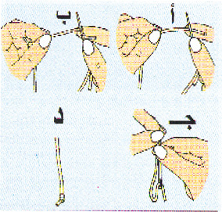
الشرح
طـرائـق عـقـد الخـيـط:
الطريقة الأولى:
لفي الخيط حول سبابة اليد اليسرى وابرميه إلى أسفل مع الاستعانة بإبهام نفس اليد، ثم افتليه من السبابة واستخدمي الإصبع الوسطى؛ لشده وإحكامه.
الطريقة الثانية:
لفي الخيط حول سبابة اليد اليسرى مرتين، وأدخلي الإبرة من الخلف إلى الأمام داخل اللفات، واسحبي الخيط.

Slide 19
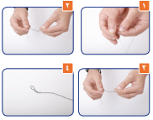
الشرح
طـرائـق عـقـد الخـيـط:
الطريقة الثالثة:
امسكي طرف الخيط وراء الإبرة بين الإبهام والسبابة بيدك اليسرى، ثم أمسكي الطرف الطويل من الخيط بيدك اليمنى ولفيه على الإبرة مرتين أو ثلاث، واسحبيه إلى أسفل.
قارني بين حجم العقدة في كل طريقة ؟
الطريقة الاولي:صغيرة. –الطريقة الثانية:وسط. الطريقة الثالثة:كبيرة.

Slide 20
نشاط2
-قدمي نصائح لاتباعها قبل البدء بالعمل حتى يكون المنتج نظيفًا؟
أن نتأكد من سلامة الإبر والخيوط والمقص .
وأن نتأكد من نظافة اليدين حتي لا يتلوث المنتج.

Slide 21
الشرح
طريقة تنفيذ الغرزة
أولا: عند ضم قطعتين من القماش:
1. تُوضع قطعتا القماش على الطاولة إحداهما على الأخرى مع مطابقة الأطراف. باستخدام الدبابيس.
2. تُدخل الإبرة في القماش ثم تُخرج على بعد (1 سم) بعدها تُدخل الإبرة على بعد مساو للمسافة السابقة، ويكرر العمل حتى الانتهاء من تثبيت القطعتين المراد خياطتهما.

Slide 22
تذكري
تذكري
ليس من الضروري أن تتساوى المسافات بين الغرز فيمكن أن تُعمل بشكل غير متساو.
ثانياً: عند تثبيت التثنيات:
1- يُثنى طرف القماش بمقدار مناسب(2/1)سنتمتر مثلًا.
2- تُثبت الثنية بالكي أو السراجة.
3-يُثنى القماش مرة أخرى بمقدار يتراوح بين (3:1سم).
يُثبت بالدبابيس ثم بغرزة السراجة وبعدها تُنفذ الغرزة المناسبة للثنية، ثم يُسحب خيط السراجة.

Slide 23
تطبيقات عملية
معلومة إثرائية:
يحدد مقدار الثنية حسب نوع القماش وحجم الملبس والتصميم فتختلف الثنية في ملابس الأطفال عن الكبار وفي الأقمشة الناعمة عن السميكة وفي القطع العليا كالبلوزة عن السفلى كالتنورة.

Slide 24
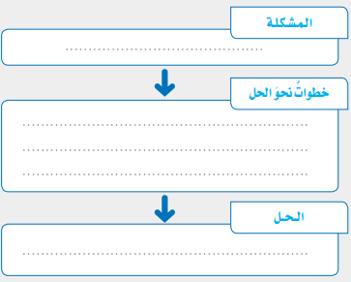
نشاط3
أرادت سعاد أن تعمل تنورة لطفلة صغيرة، فعملت خياطة للجزء الأمامي مع الخلــفي بغـــرزة الســـــراجة، واستعملت خيطاً مخالفًا، وعقدت الخيط ثم بدأت بالسراجة من اليسار إلى اليمين، وبعد أن انتهت عقدت الخيط مرة أخرى؛ حتى تتمكن من سحب الخيط بسهولة بعد الانتهاء من خياطة التنورة.
إستعمال خيط مخالفا.

Slide 25
تطبيقات عملية
ب. عرزة الشلالة
مجموعة من الغرز المتقاربة تشبه في شكلها غرزة السراجة إلا أن المسافات بين الغرز تكون قصيرة جدًّا.
تعريفها:
استعمالاتها
2
في التطريز وخاصة في ملابس الأطفال.
1
في عمل الكشكشة أو الكسرات الرفيعة.

Slide 26
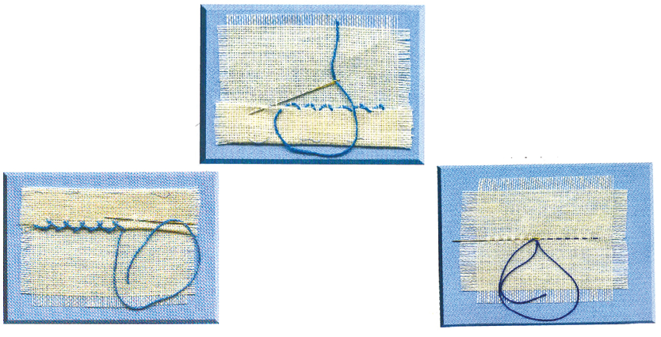
نشاط1
مستعينة بالتعريف السابق، هل يمكنك تحديد غرزة الشلالة من بين الغرز التالية؟


Slide 27
الشرح
الإعداد لتنفيذ الغرزة:
1. تبدأ الغرزة من اليمين إلى اليسار بغرز الإبرة في القماش عدة مرات على مسافات متقاربة، بحيث لا يتجاوز طول الغرزة (1/ 2) سم، ثم تُشدّ الإبرة لتتكون مجموعة من الغرز المتقاربة، ويُكرر العمل إلى نهاية الخط.
2. يُشد الخيط عند استخدام الغرزة لعمل الكشكشة أو الكسرات ويُرخى إذا كان للتطريز فقط.
3 يُثبت الخيط في نهاية العمل على ظهر القماش.

Slide 28
تطبيقات عامة
س1: ضعي علامة أمام العبارة الصحيحة، وعلامة أمام العبارة الخاطئة، مع تصحيح الخطأ:
أ-يُستعمل الناظم لوقاية الإصبع من وخز الإبرة. ✗
واقي الأصبع يستخدم لحماية من وخز الإبرة.
ب-تُصنع الأقمشة من مصدرين: طبيعي وصناعي . 
ج-تُستعمل السراجة لتثبيت الثنيات، وضم قماشين . 

Slide 29
س2: املئي الفراغات بكلمة مناسبة:
أ- نستعمل..المسطرة.. لرسم الخطوط المستقيمة.
ب- يُستعمل الكربون.. في طباعة الخطوط والرسوم.
ج- نستعمل .المقص.. بحذر؛ لأن أطرافه حادة.

Slide 30
س3: قارني بين مراحل الإعداد في غرزة السراجة في التطريز وغرزة السراجة في الخياطة.
- غرزة السراجة في التطريز
1- خذ الإبرة من وإلى القماش حتى طول الغرز المطلوب ، و يمكنك أيضًا إنشاء عدة غرز عن طريق وضع الإبرة داخل وخارج النسيج بأطوال متساوية الطول قبل سحب الإبرة عبر النسيج.
2- قفل غرزك بمجرد الانتهاء .
- غرزة السراجة في الخياطة
1-ضم نسيج إلى نسيج أخر وتثبيتهم معا .
2- تستخدم لعمل بعض العلامات أو الزخرة على الملابس .
3- تستعمل في عمليات التطريز .
4- تستخدم لعمل زخرة للمفارش .
5- تستخدم لتركيب اشرطة الدانتيل أو اللاسية .
6- تستخدم في اعمال فنية والعاب الأطفال.

Slide 31
4-اختاري الإجابة الصحيحة فيما يلي:
أ-يستعمل طباشير الخياطة:
- لتحديد علامات - لطباعة العلامات - لرسم الأنموذج
ب-يستعمل لتنفيذ غرزة السراجة خيط:
- مخالف للون القماش -مطابق للون القماش - بلون أبيض
ج -نبدأ بغرزة الشلالة من:
- اليسار - اليمين - الوسط

Slide 33
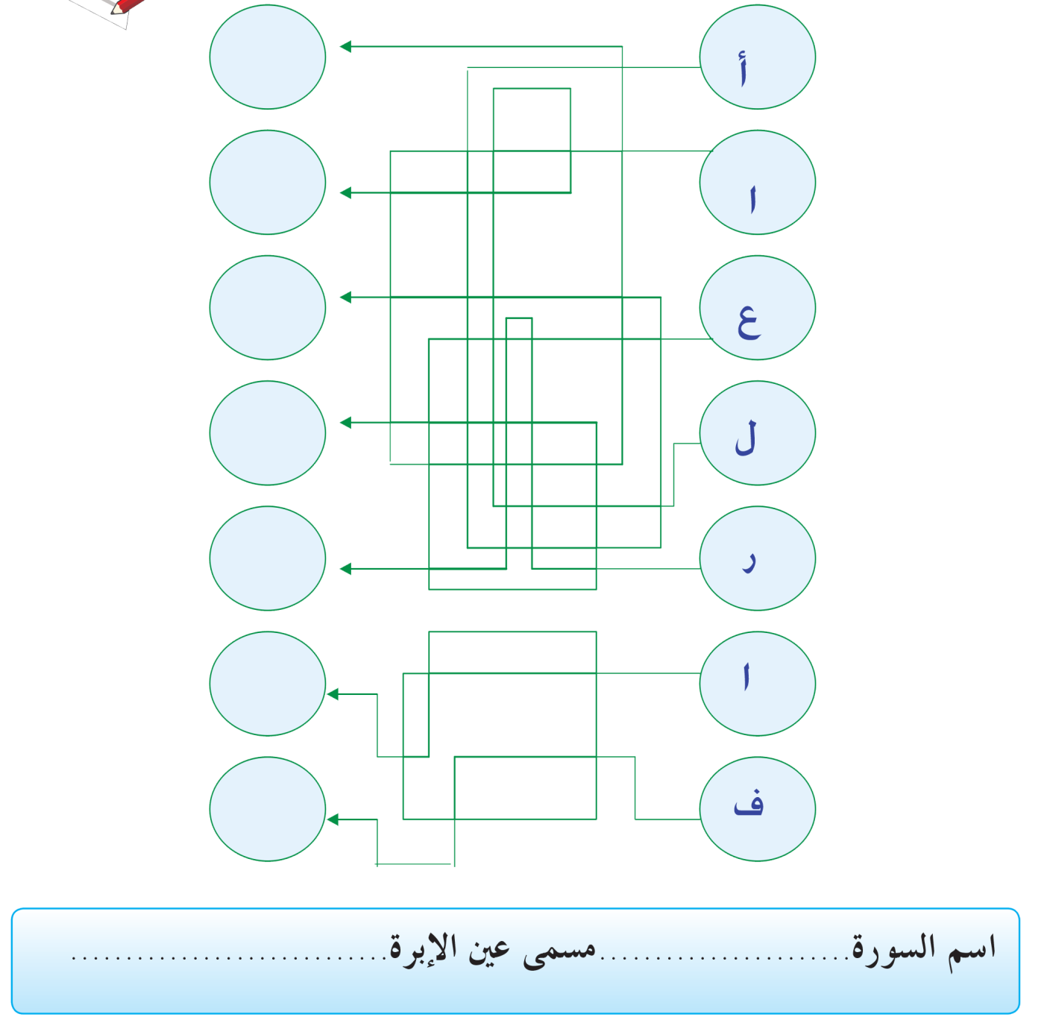

Slide 34
5-عللي ما يلي:
- تُحفظ الأزرار والكبسون في علب محكمة الإغلاق
حتى لا تفقد
- تُحفظ الدبابيس والإبر في دباسة أو مغناطيس.
.حتى تجذبها ولا تضيع
- تُستعمل إبرة رفيعة وخيط رفيع في غرزة الشلالة.
لتسهيل العمل

